Slide 1

제18차 Capstone Design Fair
PROJECT
전공
담당교수
팀원

Slide 2

Contents
01
주제 선정 배경 및 필요성
목차
02
주제의 속성 분석
03
현실적 제한조건 분석
04
결과 및 고찰
05
결론 및 기대효과

Slide 3

주제 선정 배경 및 필요성
1
작성 가이드 최신 정보와 관련 연구결과를 활용한 주제(문제)를 다루었음을 설명하세요.

Slide 4
주제의 속성 분석
2
작성 가이드 7개 문제 속성 중 해당되는 속성에 만족 여부를 O/X로 표시하고, O인 항목은 다음 장부터 설명하세요.
Capstone Design 문제 속성 | 해당 여부 (O / X)
1. 상충되는 기술적 문제를 다룬 문제 | O / X
2. 확실한 해결책이 없는 문제 | O / X
3. 생소한 주제를 다룬 문제 | O / X
4. 현행 표준 및 법규에 포함되지 않는 문제 해결을 다룬 문제 | O / X
5. 다양한 이해관계자들의 요구사항을 다룬 문제 | O / X
6. 상호 의존적인 세부문제들이 결합된 종합적인 문제 | O / X
7. 다양한 분야에 미치는 영향을 고려한 문제 | O / X

Slide 5


상충되는 기술적 문제를 다룬 문제
2-1
작성 가이드 예를 들어, 4륜 구동 자동차의 연비 상승과 같은 상충되는 문제를 다루었음을 기술하세요.
★ 해당하는 항목에만 슬라이드를 작성합니다. 예) 2-1, 2-3, 2-5, 2-7에 해당할 경우 → 번호를 2-1 ~ 2-4로 다시 매겨 작성
전체 7개 속성
작성 예시
2-1 상충되는 기술적 문제
2-1
상충되는 기술적 문제를 다룬 문제
2-2 확실한 해결책이 없는 문제
2-2
생소한 주제를 다룬 문제
2-3 생소한 주제를 다룬 문제
2-3
다양한 이해관계자들의 요구사항을 다룬 문제
2-4 현행 표준·법규에 포함되지 않는 문제
2-5 다양한 이해관계자의 요구사항
2-4
다양한 분야에 미치는 영향을 고려한 문제
2-6 상호 의존적인 세부문제의 종합
이 외 해당 없는 슬라이드는 지웁니다.
2-7 다양한 분야에 미치는 영향

Slide 6
확실한 해결책이 없는 문제
2-2

Slide 7
생소한 주제를 다룬 문제
2-3

Slide 8
현행 표준 및 법규에 포함되지 않는 문제 해결을 다룬 문제
2-4

Slide 9
다양한 이해관계자들의 요구사항을 다룬 문제
2-5

Slide 10
상호 의존적인 세부문제들이 결합된 종합적인 문제
2-6
작성 가이드 많은 구성 요소 또는 하위 문제들에 의한 상호 의존적인 세부문제들이 결합된 종합적인 문제를 다루었음을 기술하세요.

Slide 11
다양한 분야에 미치는 영향을 고려한 문제
2-7

Slide 12
현실적 제한조건 분석
3
작성 가이드 설계의 절차나 결과물에 적용된 제한조건을 기술하세요. 지면이 부족하면 표를 나누어 다음 장에 기술하세요.
제한조건 | 설계의 절차나 결과물에 적용된 제한조건의 내용
경제 | e.g.) 우리 팀은 4명이므로 120만원의 지원비로 …
환경
사회
윤리
미학
보건 및 안전
생산성
내구성
산업표준
기타 | 기타 제한조건이 있는 경우, 제한조건 명칭을 기입하고 내용을 기술하세요.

Slide 13
결과 및 고찰 (Results and Discussion)
4
작성 가이드 시작품의 경우 사진을 첨부하고, 움직임을 보여야 할 경우에는 동영상을 첨부하세요.

Slide 14


결론 및 기대효과 (Conclusion and Benefits)
5
결론
기대효과

Slide 15


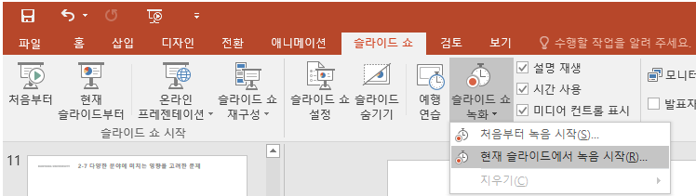

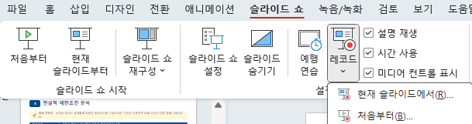

발표자료 업로드
PowerPoint 상단 메뉴 [슬라이드 쇼] 탭
제출 기한
11월 13일 11:00까지 업로드
슬라이드별 녹음
슬라이드마다 [슬라이드 쇼] → [현재 슬라이드에서 녹음 시작]을 클릭해 발표 내용을 녹음
파일 업로드
녹음 버튼의 ▼ → ‘현재 슬라이드에서 녹음 시작’
혹은 레코드 ▼ → ‘현재 슬라이드에서…’
팀명.pptx로 업로드
(용량 문제로 mp4로 변환하지 않습니다)

Slide 16

제18차 Capstone Design Fair
감사합니다
Thank you

